Slide 1

基于寡糖微阵列的凝集素-寡糖结合预测的深度模型构建
项目成员：吴玮琦 桂烨 李鑫源 毕至罕

Slide 2
第一部分 项目背景
第二部分 蛋白质序列特征提取
第三部分 寡糖序列特征提取
第四部分 凝集素和寡糖RFU值的均一化
第五部分 四种生成神经网络模型
第六部分 模型消融实验和泛化实验比较
第七部分 总结
目录
CONTENTS

Slide 3
背景介绍
测定相互作用能力数据来源
糖的广泛性
糖是生物体主要能源物质；能够构成遗传物质的骨架；参与到许多生物过程：信息传递，细胞间识别和黏附作用，调节代谢等
使用寡糖微阵列（glycan microarray）技术来通过测定荧光强度Rfu的值来鉴定寡糖和凝集素是否结合以及结合强度
背景介绍
糖基化
脂质糖基化：糖与脂质分子结合形成糖脂。糖脂在细胞膜中起着重要作用，参与细胞识别、信号传导和细胞间相互作用。蛋白糖基化：糖与蛋白质分子结合的，形成糖蛋白，在内质网和高尔基体中进行，对蛋白质的功能、稳定性和定位有重要影响。
预测数据准确度的模型
凝集素和寡糖的相互作用
这里创新使用四种生成神经网络模型来对数据进行预测：
VAE模型
GAN模型
DM模型
Transformer模型
凝集素：一类具有非特异性糖结合活性的蛋白质， 通过结合糖分子来实现细胞和分子的凝集作用。
糖的单体多，单体结构相似，寡糖结构复杂。凝集素与糖的结合位点多且结合的作用力较弱。因此凝集素和寡糖的相互作用的识别的测定较为困难。
Notes:
小麦中的锈病真菌病原体抗性是由单个半显性疾病抗性（R）基因赋予后
图A：易感亚麻上的亚麻锈菌产生大量锈孢子(左侧)与抗病亚麻(右侧)的比较 图B：小麦和秆锈病菌株JRCQC之间的不同相互作用，最右边携带秆锈病抗性基因Sr35 为什么携带无毒性基因？宿主无相应免疫受体时，Avr基因可增强病原体的毒力。 病原体编码多个毒力因子（毒力“effectors”（效应子）并转移到植物细胞中，而植物细胞只需检测一个效应子就能抵御病原体侵害，所以在具有遗传多样性的植物群体中，病原体侵害不容易成功

Slide 4
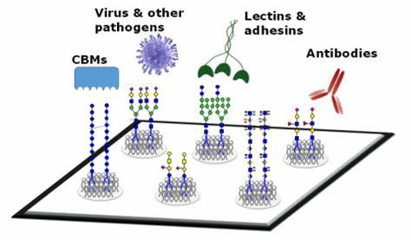
寡糖微阵列
原理
数据获得
本次实验主要测定716种寡糖与731种蛋白的结合情况。将716种寡糖放在芯片上，将每种蛋白依次与芯片上的寡糖分子结合，检测荧光信号和强度，再将记录的数据转化为Rfu的值，记录为csv文件。

Slide 5
工作介绍
总述
探索4种生成神经网络模型预测凝集素和寡糖相互作用
模型消融实验和泛化实验的比较
步骤
测定数据
对每种模型进行消融实验，选取四种蛋白族进行泛化实验
通过寡糖微阵列得到凝集素寡糖结合能力数据
介绍四种生成神经网络模型
蛋白质特征提取
介绍并比较四种生成神经网络模型：VAE，GAN，DM，Transformer
先对蛋白质序列编码再使用LSTM模型提取特征向量
寡糖特征提取
均一化Rfu值
提取寡糖序列指纹结构再使用embedding编码和自主意力机制提取特征向量
使用z-score对得到数据的Rfu值进行均一化

Slide 6
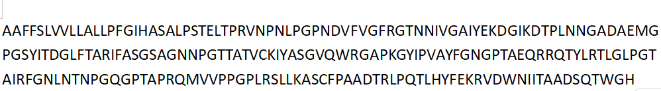
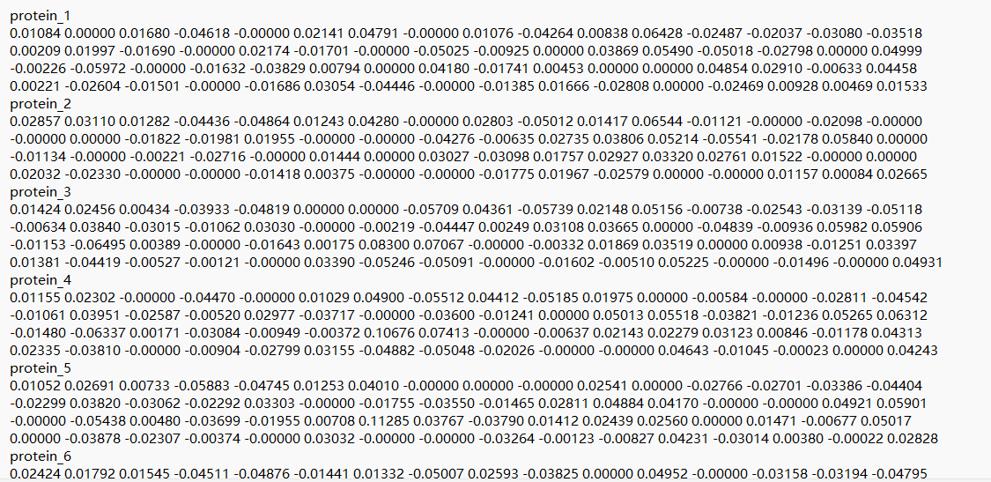
蛋白质序列特征提取
蛋白质特征提取的方法
原始序列
A
1
03
C
3
特征提取
D
4
02
.....
.....
对于编码后的数据，输入的LSTM模型中处理，提取蛋白质特征
W
23
格式统一化
Y
25
01
取文件中最长的蛋白质序列作为模板，将其余序列进行加0处理，使所有蛋白质序列编码后的长度一致
结果
示例
蛋白质序列编码处理
用数字1-26代表字母A-Z将序列的氨基酸字母转化为数字

Slide 7
寡糖序列特征提取
寡糖不能像蛋白质序列一样，直接通过简单的字母表示，包含许多复杂结构：
1）寡糖由单糖组成，每种单糖还分为α和β构象，同时一些单糖还具有特殊结构，导致单糖的种类众多
2）连接单糖的糖苷键可以连接在两个单糖的不同号碳原子上，同时寡糖还可以具有许多条支链，导致结构多样性
因此对寡糖进行编码和特征提取是必要的
1.寡糖特征提取的必要性
eg：Neu5Aca2-6Galb1-4GlcNAcb1-2Mana1-3(Mana1-6)Manb1-4GlcNAcb1-4GlcNAc
这里使用SNFG来表示每种单糖：
Neu5Ac
α1-6
Gal
α2-6
β1-4
β1-2
α1-3
β1-4
β1-4
GlcNAc
Man
Notes:
小麦中的锈病真菌病原体抗性是由单个半显性疾病抗性（R）基因赋予后
图A：易感亚麻上的亚麻锈菌产生大量锈孢子(左侧)与抗病亚麻(右侧)的比较 图B：小麦和秆锈病菌株JRCQC之间的不同相互作用，最右边携带秆锈病抗性基因Sr35 为什么携带无毒性基因？宿主无相应免疫受体时，Avr基因可增强病原体的毒力。 病原体编码多个毒力因子（毒力“effectors”（效应子）并转移到植物细胞中，而植物细胞只需检测一个效应子就能抵御病原体侵害，所以在具有遗传多样性的植物群体中，病原体侵害不容易成功

Slide 8
寡糖序列特征提取
2.寡糖特征提取的方法
对糖链进行格式统一
构建糖节点树
遍历糖节点树得到糖链包含的单糖，二糖，三糖的种类和数量
编码
构建寡糖的指纹结构
特征提取
使用自注意力机制提取特征向量
embedding处理

Slide 9
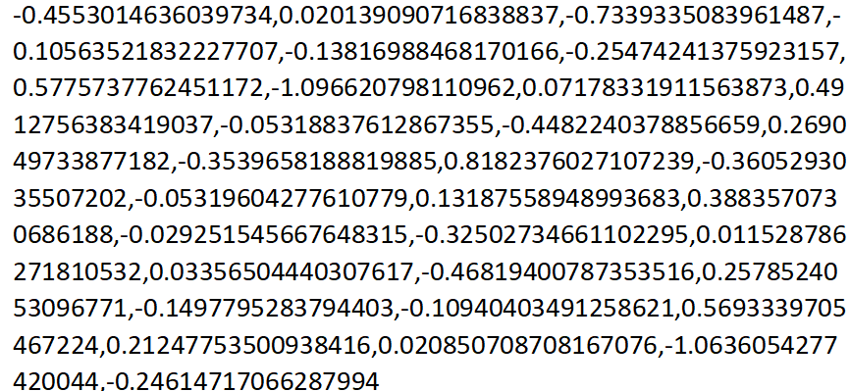
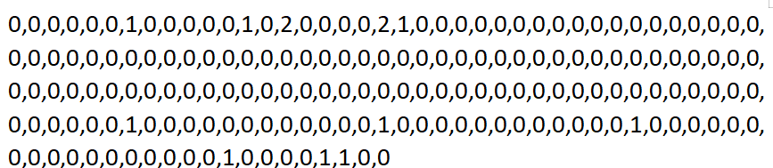
Neu5Ac
Gal
GlcNAc
寡糖序列特征提取
α1-6
α2-6
β1-4
β1-2
α1-3
β1-4
β1-4
Man
3.寡糖特征提取的结果
单糖
1 | 1 | 3(1+2) | 3(2+1)
注：2+1中包括α构象+β构象
遍历结果
β1-4
1 | 1 | 1 | 1 | 1 | 1 | 1
二糖
β1-4
α1-6
α1-3
β1-2
β1-4
α2-6
β1-4
β1-4
α1-6
β1-4
α1-3
β1-4
β1-2
α1-3
β1-4
β1-2
α2-6
β1-4
三糖
1 | 1 | 1 | 1 | 1 | 1
构建坐标系进行编码
特征提取
Notes:
ROS（reactive oxygen species）：活性氧种

Slide 10
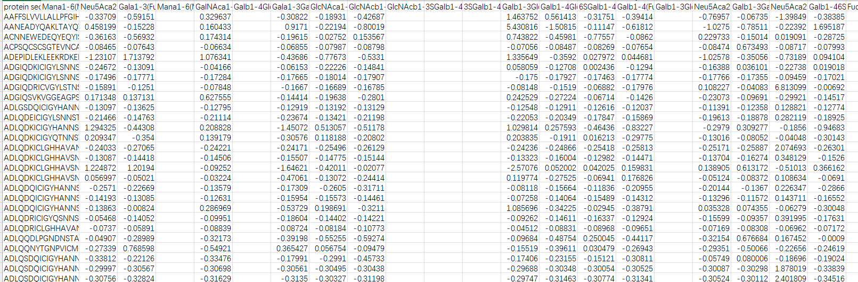
蛋白质和寡糖亲和力的均一化
均一化的方法：z-score
背景：Z-score标准化的主要目的是将不同尺度的数据转换到相同的尺度，以便进行比较和分析。
原理：Z-score标准化通过以下公式将数据转换为标准分数（Z分数）
z=x−μ/​σ
( z ) 是标准化后的值（Z分数）。
( x ) 是原始数据点。
( μ) 是原始数据集的均值。
( ​σ ) 是原始数据集的标准差。
均一化必要性
1）消除量纲差异
2）提高模型性能
3）减少偏差
4）数据一致性
5）防止数值溢出
均一化后的部分结果
Notes:
第一个克隆的基因对基因R基因是来自番茄的Pto。Pto是一种蛋白激酶，能识别假单胞菌效应子AvrPto NLRs是细胞内免疫受体 NLRs（富含亮氨酸的核苷酸结合重复受体））：NB（核苷酸结合）结构域、C-末端LRRs（富含亮氨酸的重复序列）的模块化蛋白，N-末端是TIR（Tol/白细胞介素-1/抗性蛋白）结构域，或CC（螺旋卷曲）结构

Slide 11
PART 05
四种生成神经网络模型

Slide 12
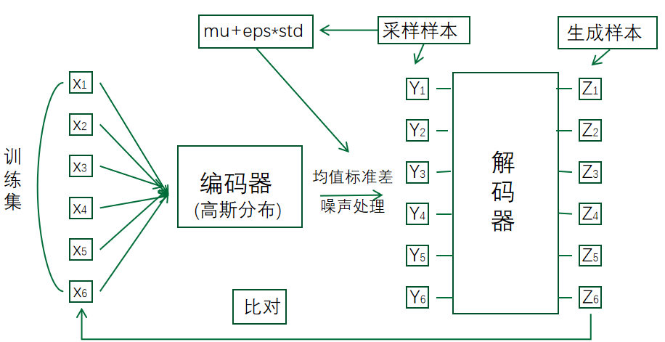
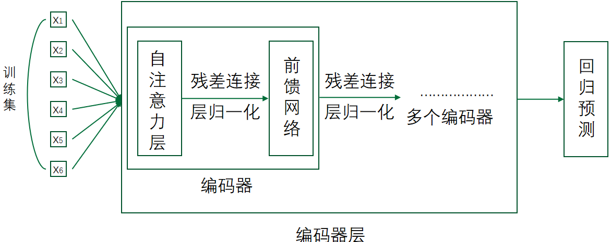
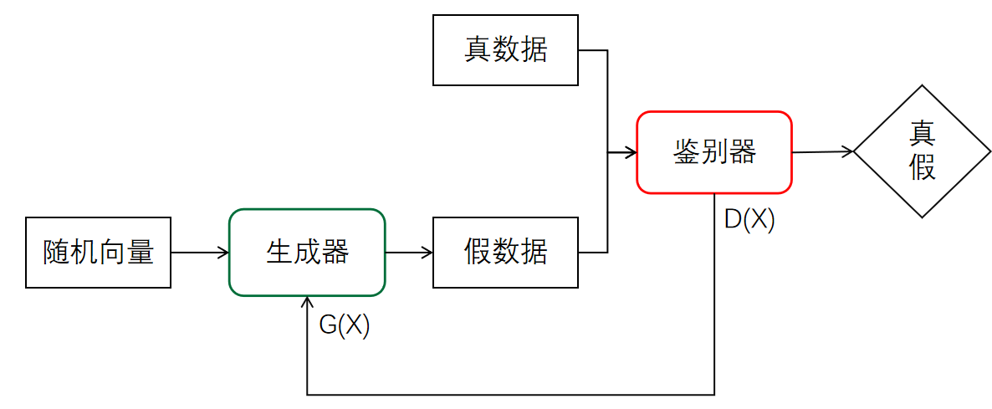
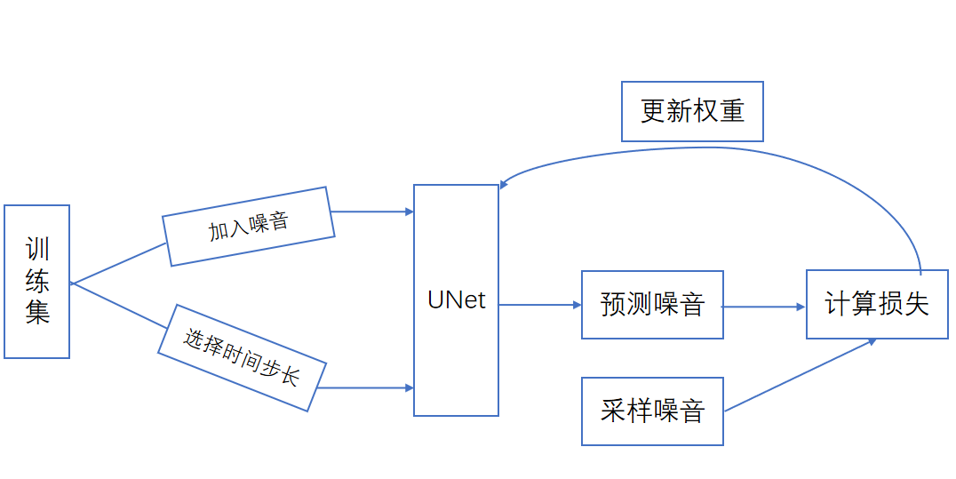
模型介绍
模型输入：蛋白质编码向量+寡糖编码向量+Rfu的值,将合并后数据前80%作为训练集，20%做测试集
VAE
Transformer
GAN
DM
简单介绍每个模型+介绍模型间的相似点和不同点。
Notes:
第一个克隆的基因对基因R基因是来自番茄的Pto。Pto是一种蛋白激酶，能识别假单胞菌效应子AvrPto NLRs是细胞内免疫受体 NLRs（富含亮氨酸的核苷酸结合重复受体））：NB（核苷酸结合）结构域、C-末端LRRs（富含亮氨酸的重复序列）的模块化蛋白，N-末端是TIR（Tol/白细胞介素-1/抗性蛋白）结构域，或CC（螺旋卷曲）结构

Slide 13
初始结果
结论：从MAE和MSE指标来看，VAE（变分自编码器）由于其误差最小，在预测精度上表现最优；而GAN（生成对抗网络）因具有较高的MAE和MSE，在这几种模型中表现较差。
Notes:
第一个克隆的基因对基因R基因是来自番茄的Pto。Pto是一种蛋白激酶，能识别假单胞菌效应子AvrPto NLRs是细胞内免疫受体 NLRs（富含亮氨酸的核苷酸结合重复受体））：NB（核苷酸结合）结构域、C-末端LRRs（富含亮氨酸的重复序列）的模块化蛋白，N-末端是TIR（Tol/白细胞介素-1/抗性蛋白）结构域，或CC（螺旋卷曲）结构

Slide 14
消融实验 去掉LSTM 进行embedding编码
蛋白序列编码
格式统一化
LSTM特征提取
embedding编码
结论：去掉LSTM后，VAE表现最佳，GAN误差最大，Transformer和DM介于两者之间。说明VAE在这个任务中对去掉LSTM更为鲁棒，而GAN对编码依赖较大。
消融实验通常用于分析神经网络的性能，以确定哪些部分或因素对模型表现产生最大影响。
消融实验 去掉LSTM
蛋白序列编码
格式统一化
LSTM特征提取
结论：去掉蛋白质编码后，Transformer模型表现最优，误差最低，说明对编码依赖较小。GAN误差最大，依赖蛋白质编码最强。
Notes:
第一个克隆的基因对基因R基因是来自番茄的Pto。Pto是一种蛋白激酶，能识别假单胞菌效应子AvrPto NLRs是细胞内免疫受体 NLRs（富含亮氨酸的核苷酸结合重复受体））：NB（核苷酸结合）结构域、C-末端LRRs（富含亮氨酸的重复序列）的模块化蛋白，N-末端是TIR（Tol/白细胞介素-1/抗性蛋白）结构域，或CC（螺旋卷曲）结构

Slide 15
消融实验 去掉自注意力机制
寡糖指纹结构
建系表示
embedding编码
自注意力机制
结论：去掉自注意力机制后，VAE模型的误差最低，表现最佳，GAN的误差仍然较大，这表明VAE对去掉自注意力机制的影响最不敏感，而GAN则受影响较大。
消融实验 去掉寡糖编码
寡糖指纹结构
建系表示
embedding编码
自注意力机制
结论：去掉寡糖编码后，Transformer模型表现最佳，MAE和MSE均最低，VAE的表现次之，GAN模型的误差较大这表明Transformer对去掉寡糖编码的影响较小，而GAN对该编码的依赖较大。
Notes:
第一个克隆的基因对基因R基因是来自番茄的Pto。Pto是一种蛋白激酶，能识别假单胞菌效应子AvrPto NLRs是细胞内免疫受体 NLRs（富含亮氨酸的核苷酸结合重复受体））：NB（核苷酸结合）结构域、C-末端LRRs（富含亮氨酸的重复序列）的模块化蛋白，N-末端是TIR（Tol/白细胞介素-1/抗性蛋白）结构域，或CC（螺旋卷曲）结构

Slide 16
泛化实验 ConA
泛化实验 C-type lectin
泛化实验：评估模型在未知数据上的表现能力，即衡量模型从训练数据中学到的模式能否有效应用于未见过的测试数据。
Notes:
第一个克隆的基因对基因R基因是来自番茄的Pto。Pto是一种蛋白激酶，能识别假单胞菌效应子AvrPto NLRs是细胞内免疫受体 NLRs（富含亮氨酸的核苷酸结合重复受体））：NB（核苷酸结合）结构域、C-末端LRRs（富含亮氨酸的重复序列）的模块化蛋白，N-末端是TIR（Tol/白细胞介素-1/抗性蛋白）结构域，或CC（螺旋卷曲）结构

Slide 17
泛化实验 Galectin
泛化实验 Siglec
实验总结：VAE模型在对四种蛋白质家族的泛化实验中误差最小，表现出极佳的泛化能力。尤其是在处理复杂蛋白特征时，VAE 可以较为准确地捕捉其本质特征。
DM模型泛化能力较差，尤其是面对不同类型的蛋白家族时，误差急剧增加。这可能是由于 DM 的特征提取和扩散过程对这些蛋白家族的结构复杂性不够敏感。
Notes:
第一个克隆的基因对基因R基因是来自番茄的Pto。Pto是一种蛋白激酶，能识别假单胞菌效应子AvrPto NLRs是细胞内免疫受体 NLRs（富含亮氨酸的核苷酸结合重复受体））：NB（核苷酸结合）结构域、C-末端LRRs（富含亮氨酸的重复序列）的模块化蛋白，N-末端是TIR（Tol/白细胞介素-1/抗性蛋白）结构域，或CC（螺旋卷曲）结构

Slide 18
总结
VAE模型在初始结果，消融实验，泛化实验中都表现出较高的准度，尽管在消融实验中，删除蛋白质编码后，误差显著升高，但在其他方面都有较好的实验结果，相对于其他三个模型，更适合预测此凝集素-寡糖的结合数据。
Notes:
寡糖去掉自注意力机制 D Loss: 0.0000, G Loss: 12.5913
蛋白去掉LSTM网络 D Loss: 0.1358, G Loss: 4.1487
全加上, D Loss: 0.0198, G Loss: 4.2109

